Slide 1
팀 명 | 우리아들이군인인데 여행계획을준비했대
서비스 명 | 군번여지도 강원: 휴전선 밖 첫 하루
Notes:
2026 관광데이터 활용 공모전 ① 웹·앱 개발 부문 기능설명서.
운영 서비스: https://gunbeon.gangwon.kr
자료 근거: https://github.com/MySonIsSoldier/gunbeon-yeojido/tree/master/docs/submission/2026-round1
사진 출처: ⓒ한국관광공사. 개별 외부 사진의 출처 및 이용조건은 동봉 IMAGE-SOURCES.md 참조.

Slide 2
서비스명
군번여지도 강원: 휴전선 밖 첫 하루
서비스 유형
웹 서비스 · 모바일 웹/PWA
gunbeon.gangwon.kr
서비스 개요
장병과 동행자가 강원 여행을 함께 계획하고,
개인 복귀 기준에 맞춰 일정을 조정하는 모바일 웹 서비스
주제 선정 이유
제한된 출타 시간
이동·체류시간과 복귀 기준을 함께 고려해야 합니다.
서로 다른 동행 조건
부모·연인·친구와 도보 부담과 식사 선호를 조율해야 합니다.
분산된 여행 준비
관광정보 검색, 일정 공유, 장소 추천을 하나의 계획으로 연결합니다.
02
Notes:
예선 제안서의 장병·가족 제한시간 관광 문제를 현재 구현 범위로 정리. 실제 군번·휴가증·작전·근무 정보나 GPS 자동 수집은 하지 않음.
운영 서비스: https://gunbeon.gangwon.kr
자료 근거: https://github.com/MySonIsSoldier/gunbeon-yeojido/tree/master/docs/submission/2026-round1
사진 출처: ⓒ한국관광공사. 개별 외부 사진의 출처 및 이용조건은 동봉 IMAGE-SOURCES.md 참조.

Slide 3
서비스 핵심기능
01 | 관광정보 기반 일정 작성 | 관광정보 검색·장소 추가·순서와 체류시간 편집
02 | 동행 그룹 공동 계획 | 초대코드로 공동 일정을 준비하고 개인 사본으로 가져오기
03 | 복귀 여유 비교·조정 | 장소 생략·체류시간 변경에 따른 복귀 여유와 도보량 비교
04 | 출타 진행과 여행 기록 | 현재 출타 확인·방문 장소 선택·기록 수정과 계획 복원
05 | 공개 장소 제안과 일정 반영 | 관광지별 추가·교체·생략 제안을 검토해 실제 일정에 반영
03
Notes:
핵심 기능은 5개. 상세 흐름도에서 같은 명칭을 사용하며 복잡한 기능만 두 쪽으로 나눔.
운영 서비스: https://gunbeon.gangwon.kr
자료 근거: https://github.com/MySonIsSoldier/gunbeon-yeojido/tree/master/docs/submission/2026-round1
사진 출처: ⓒ한국관광공사. 개별 외부 사진의 출처 및 이용조건은 동봉 IMAGE-SOURCES.md 참조.

Slide 4

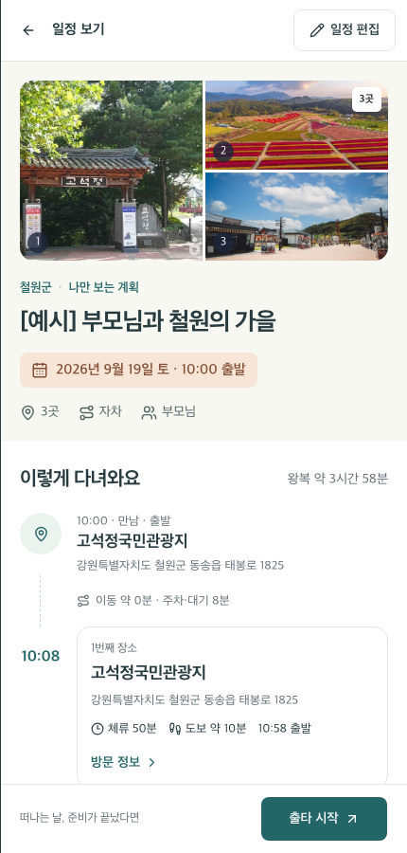
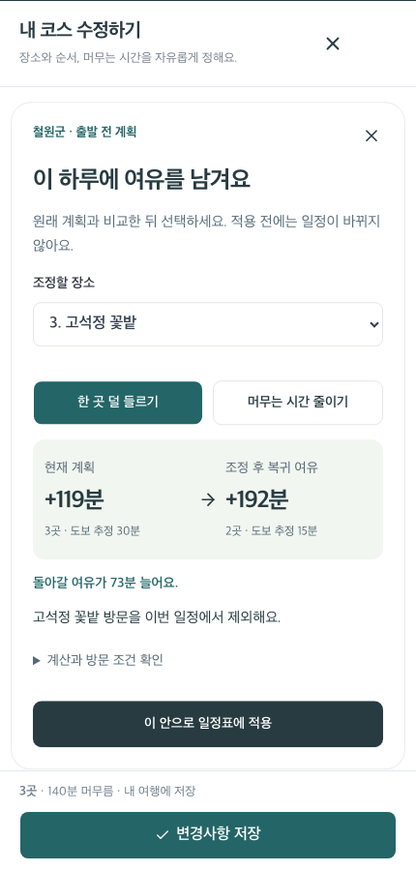
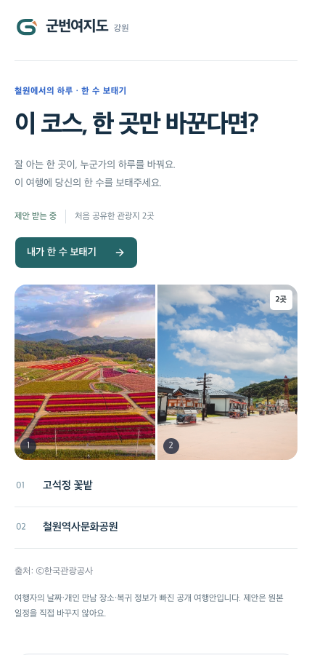
서비스 대표 이미지
서비스 상세 이미지
군번여지도 강원
장병·가족·연인·친구의
강원 여행 계획
일정 보기
복귀 여유 비교
장소 제안
04
Notes:
대표 로고 B 다시 만나는 길. 실제 화면 3개: 일정표, 여유 비교, 공개 제안. 모두 운영 UI이며 예시 여행은 기능 확인용. 사진: ⓒ한국관광공사.
운영 서비스: https://gunbeon.gangwon.kr
자료 근거: https://github.com/MySonIsSoldier/gunbeon-yeojido/tree/master/docs/submission/2026-round1
사진 출처: ⓒ한국관광공사. 개별 외부 사진의 출처 및 이용조건은 동봉 IMAGE-SOURCES.md 참조.

Slide 5
특화 지역명
강원특별자치도 접경 5군
철원 · 화천 · 양구 · 인제 · 고성
춘천·속초는 가족 방문과 이동의 관문도시로 활용
구현 내용
지역별 탐색
접경 5군·관문도시 추천 코스 36개와 장소 탐색
방문 준비
운영·예약·편의시설 정보를 확인하고 일정에 반영
반복 방문
동행 그룹의 여러 여행과 강원 5개 장의 방문 기록
대표 여행
철원: 고석정·호국 장소·식사 / 고성: 왕곡마을·송지호
05
Notes:
2026-09-21 기준 추천 코스 36개: 철원·화천·양구·인제·고성 각 6개, 춘천·속초 각 3개. 관문 코스는 필요한 실제 API 장소가 조회될 때 표시된다. 근거: web/lib/discovery.ts, reports/content_guided_entry_2026-09-21.md.
운영 서비스: https://gunbeon.gangwon.kr

Slide 6
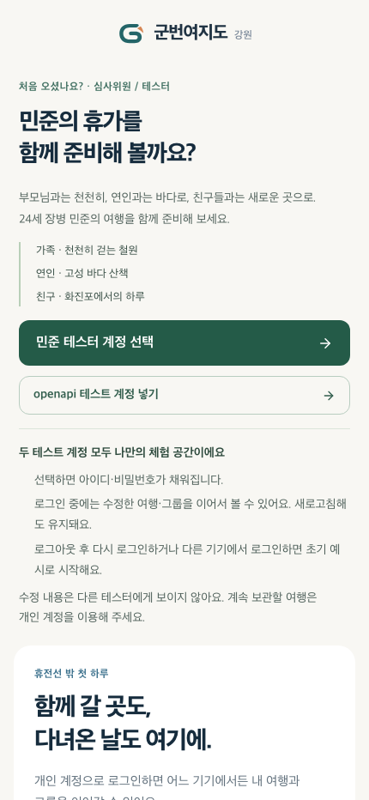
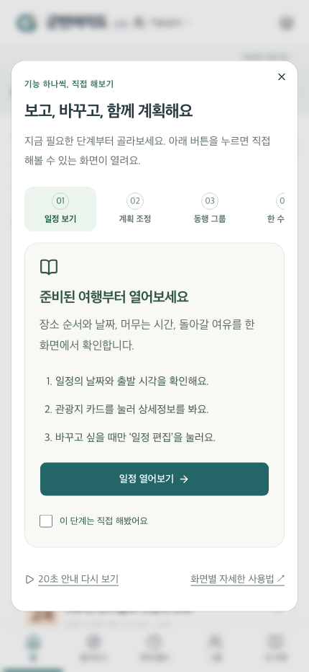
핵심 기능 01
로그인과 체험 시작
누구나 따라 하는 기능 가이드
관광정보 기반 일정 작성
1/3 · 로그인과 예시 여행 체험
기능 설명
Google·네이버·아이디 로그인과 연결,
민준·openapi 예시 체험을 제공합니다.
20초 안내 뒤 기능별로 따라 해 봅니다.
기능 흐름도
01
시작 방식 선택
↓
개인 계정 또는 테스트 계정
02
여행·그룹 예시 확인
↓
로그인마다 독립된 예시 제공
03
실제 기능으로 이동
5단계 안내 · 상단에서 다시 보기
테스트: 로그인 중 유지 · 재로그인 초기화
20초 안내 · 누구나 상단에서 다시 보기
06
Notes:
2026-09-21 운영 v23 기준. 민준 및 openapi 모두 로그인마다 독립 계정·여행·그룹 사본을 생성한다. 민준: 계획 4개·기록 1개·그룹 3개, openapi: 계획 3개·기록 1개·그룹 2개. 수정은 유효한 동일 로그인 세션에서 임시 유지되며 재로그인·별도 기기의 새 로그인은 초기 예시로 시작한다. 다른 기기의 로그인은 기존 세션을 초기화하지 않는다. 개인 계정의 지속 저장·Google/Naver 연결은 그대로이며 테스트 계정은 개인 OAuth 연결·실제 동행 초대/참여·기기자료 가져오기를 제한한다. 20초 안내와 5단계 가이드는 모든 사용자가 상단에서 다시 열 수 있다. 건너뛰기·일시정지·모션 감소 지원. 캡처: reports/qa/description-v3-3/screens. 구현 근거: reports/isolated_test_accounts_2026-09-21.md, reports/universal_guide_2026-09-21.md. 개인 소셜 동의 화면을 이번 문서 작업에서 다시 촬영한 것은 아니다.
운영 서비스: https://gunbeon.gangwon.kr

Slide 7
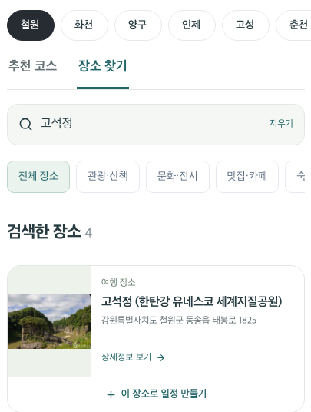
핵심 기능 01
장소 찾기 · 상세 확인 후 일정으로
관광정보 기반 일정 작성
2/3 · 장소 검색과 코스 구성
기능 설명
추천 코스 36개 또는 빈 일정에서
시작합니다. 장소를 골라 담고,
저장한 일정에서 날짜·시간을 정합니다.
기능 흐름도
01
권역·관심사로 탐색
↓
접경 5군과 춘천·속초 추천 코스
02
장소 찾기·상세 확인
↓
7개 유형 검색 · 추가 목록 조회
03
내 일정으로 가져오기
한 장소부터 시작 · 직접 입력 가능
07
Notes:
2026-09-21 현재 둘러보기는 날짜 없이 추천 코스·장소를 탐색한다. 저장 일정에서 출발 날짜/시각과 개인 복귀 기준을 입력한다. 관광공사 7개 유형은 관광지(12), 문화시설(14), 행사/축제(15), 레포츠(28), 숙박(32), 쇼핑(38), 음식점(39). 한 장소로 새 일정 작성·기존 일정 편집 중 추가·직접 입력·빈 일정 저장을 지원한다. 추가 조회는 제공자의 실제 pageNo로 요청한다. 캡처는 운영 서비스의 실제 검색 화면이며 관광지 사진 출처는 ⓒ한국관광공사. 증거: reports/qa/content-guided-entry/live-content.json, reports/qa/content-guided-entry/production/tourapi.json, reports/qa/description-v3-3/screens/capture.json.
운영 서비스: https://gunbeon.gangwon.kr

Slide 8
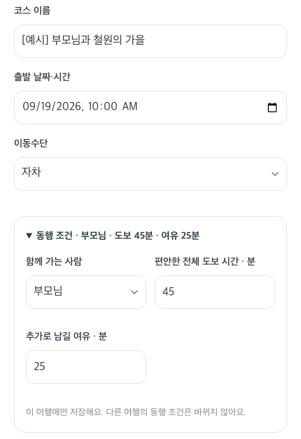
핵심 기능 01
동행 조건 입력
저장한 일정 보기
관광정보 기반 일정 작성
3/3 · 시간표 확인과 일정 편집
기능 설명
장소의 방문 순서와 머무는 시간을
정하면 일정표에 반영됩니다.
일정 보기와 편집 화면을 구분합니다.
→
기능 흐름도
01
날짜·시간 설정
↓
계획 시각을 기준으로 일정 계산
02
장소·체류시간 편집
↓
순서를 바꾸고 동행 조건 입력
03
일정표 확인
시간·장소·이동 추정을 한 번에
08
Notes:
조건은 여행별 Entry.plan.conditions에 저장. 빈 일정 저장 가능. 계획 탐색은 현재 시각 기준이 아니며 현재 출타만 현재 시각 사용.
운영 서비스: https://gunbeon.gangwon.kr
자료 근거: https://github.com/MySonIsSoldier/gunbeon-yeojido/tree/master/docs/submission/2026-round1
사진 출처: ⓒ한국관광공사. 개별 외부 사진의 출처 및 이용조건은 동봉 IMAGE-SOURCES.md 참조.

Slide 9
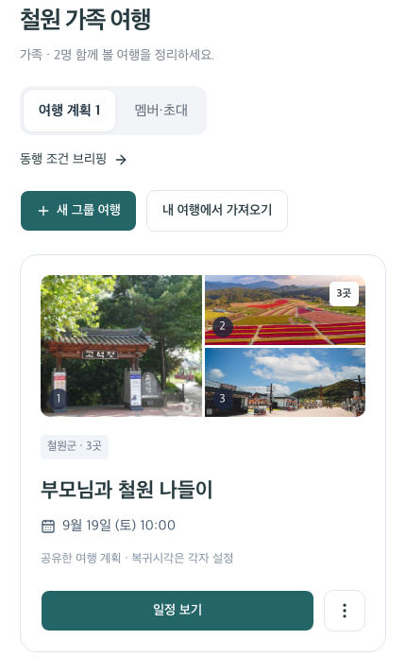
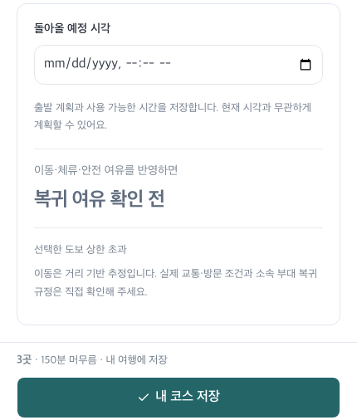
핵심 기능 02
그룹의 공동 일정
나의 여행 사본
동행 그룹 공동 계획
공동 일정과 개인 복귀 기준 분리
기능 설명
가족·연인·친구를 초대해 장소와
시간을 함께 정합니다. 복귀 기준은
각자의 개인 여행 사본에서 설정합니다.
→
기능 흐름도
01
그룹 만들기·참여
↓
실제 지인 초대는 개인 계정에서
02
공동 일정 작성
↓
그룹별로 여러 여행 관리
03
개인 사본 만들기
복귀 시각은 개인에게만 표시
09
Notes:
동행 그룹은 초대코드로 함께 일정을 작성하고 개인 사본으로 가져온다. 개인 복귀 시각·출타 진행·방문 기록은 그룹에 자동 전송되지 않으며 공동 원본과 개인 사본은 자동 동기화되지 않는다. 2026-09-21 기준 민준·openapi 테스트 계정은 실제 지인 초대·참여가 제한되고 예시 그룹 또는 자기 체험 공간의 그룹을 사용한다. 개인 계정에서 실제 초대·참여 기능을 이용한다. 캡처는 기존 9/16 검증의 실제 게스트 2인 초대/참여·공동 일정과 개인 사본이며 임시 그룹만 촬영 후 정리했다. 근거: reports/qa/submission-2026-09-16/redesign/meta.json, reports/isolated_test_accounts_2026-09-21.md.
운영 서비스: https://gunbeon.gangwon.kr

Slide 10
핵심 기능 03
여행별 동행 조건
복귀 여유 비교·조정
1/2 · 계획 시각과 동행 조건
기능 설명
출발·복귀 시각, 이동수단과
동행자의 도보 시간을 설정해
여행에 남길 여유를 계산합니다.
기능 흐름도
01
계획 시각·수단 입력
↓
출발 날짜와 이동수단 선택
02
동행 조건 입력
↓
편안한 도보 시간·추가 여유
03
시간 여유 계산
개인 복귀 기준까지 남는 시간
10
Notes:
입력값과 거리 기반 이동시간에 따른 참고 추정. 도보 추정은 자체 기본자료이며 TourAPI의 실제 측정값이 아님. 실제 교통·소속 부대 규정은 별도 확인.
운영 서비스: https://gunbeon.gangwon.kr
자료 근거: https://github.com/MySonIsSoldier/gunbeon-yeojido/tree/master/docs/submission/2026-round1
사진 출처: ⓒ한국관광공사. 개별 외부 사진의 출처 및 이용조건은 동봉 IMAGE-SOURCES.md 참조.

Slide 11
핵심 기능 03
조정안 비교·적용 화면
복귀 여유 비교·조정
2/2 · 조정 전후 비교와 적용
기능 설명
한 곳을 덜 들르거나 체류시간을 줄여
복귀 여유와 도보량의 변화를 비교합니다.
입력 조건·거리 기반 이동시간으로 계산한 예시
고석정 꽃밭 방문을 생략한 일정 조정 예시
비교 항목 | 현재 계획 | 조정안
방문 장소 | 3곳 | 2곳
도보 추정 | 30분 | 15분
복귀 여유 | +119분 | +192분
조정안 선택 → 비교 → 적용 → 저장
11
Notes:
동일 합성 예시의 추정 비교: +119→+192분(+73분), 도보30→15분. 실제 이동시간 절감 성과가 아님. 06→35→36→37 조정 적용/되돌리기 실검사. 되돌리기는 편집 중 저장 전 적용 가능하며 영구 저장 후 undo를 제공한다고 쓰지 않음.
운영 서비스: https://gunbeon.gangwon.kr
자료 근거: https://github.com/MySonIsSoldier/gunbeon-yeojido/tree/master/docs/submission/2026-round1
사진 출처: ⓒ한국관광공사. 개별 외부 사진의 출처 및 이용조건은 동봉 IMAGE-SOURCES.md 참조.

Slide 12
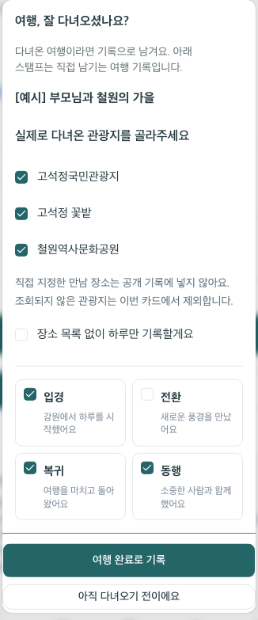
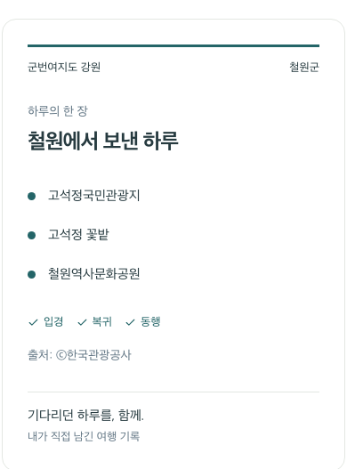
핵심 기능 04
여행 완료 확인
비무장 패스포트 기록
출타 진행과 여행 기록
실제 다녀온 장소로 하루 기록
기능 설명
출발 후에는 현재 시각으로 일정을
확인합니다. 완료할 때 방문 장소와
스탬프를 선택해 기록을 남깁니다.
→
기능 흐름도
01
현재 출타 시작
↓
오늘의 복귀 기준을 직접 확인
02
여행 완료 확인
↓
실제 다녀온 장소·스탬프 선택
03
여행 기록 관리
수정·공유·새 계획으로 복원
12
Notes:
40→41 실제 완료 동작으로 같은 관광지3곳과 입경/복귀/동행3스탬프 저장. 방문 기록은 사용자 확인이며 GPS 인증이 아님. 공유 카드에 개인 복귀 시각·상세 좌표·직접 입력 장소가 포함되지 않음.
운영 서비스: https://gunbeon.gangwon.kr
자료 근거: https://github.com/MySonIsSoldier/gunbeon-yeojido/tree/master/docs/submission/2026-round1
사진 출처: ⓒ한국관광공사. 개별 외부 사진의 출처 및 이용조건은 동봉 IMAGE-SOURCES.md 참조.

Slide 13
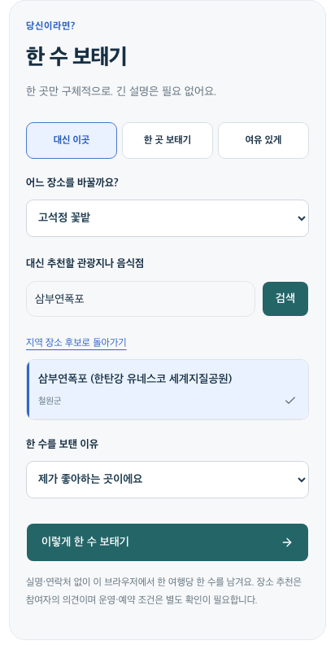
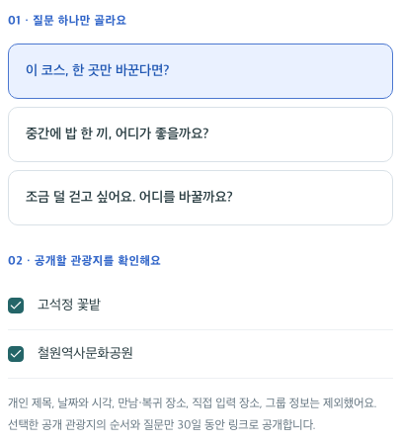
핵심 기능 05
공개할 장소 확인
방문자의 교체 제안
공개 장소 제안과 일정 반영
1/3 · 공개할 장소와 질문 선택
기능 설명
여행의 관광지와 질문을 링크로
공유합니다. 방문자는 장소의 추가·
교체·생략을 구체적으로 제안합니다.
→
기능 흐름도
01
공개 범위 선택
↓
관광지와 질문만 골라 공유
02
SNS·메신저로 전달
↓
개인 복귀 정보는 공개하지 않음
03
장소 단위로 제안
관광정보 검색으로 후보 선택
13
Notes:
54→56은 같은 공개 링크. 방문자가 실제 TourAPI 검색으로 삼부연폭포를 선택. 로그인 없이 공개 제안 가능하며 원본 개인 계획을 직접 변경할 수 없음.
운영 서비스: https://gunbeon.gangwon.kr
자료 근거: https://github.com/MySonIsSoldier/gunbeon-yeojido/tree/master/docs/submission/2026-round1
사진 출처: ⓒ한국관광공사. 개별 외부 사진의 출처 및 이용조건은 동봉 IMAGE-SOURCES.md 참조.

Slide 14
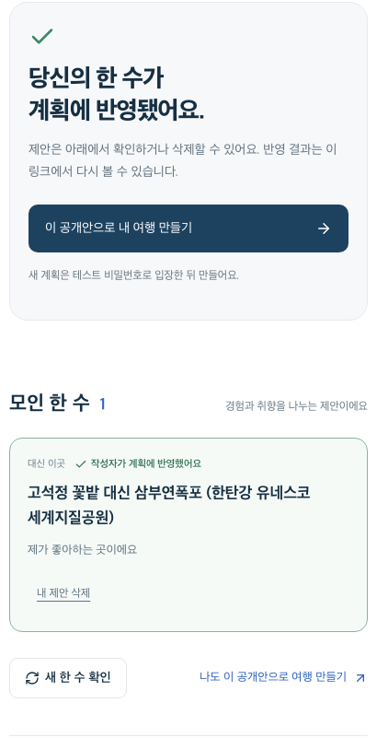
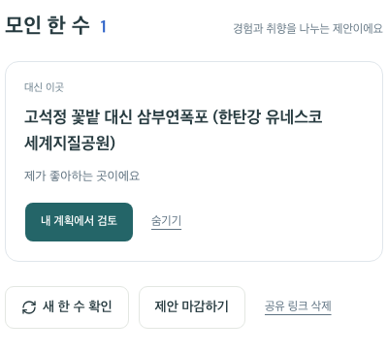
핵심 기능 05
작성자에게 도착한 제안
방문자가 보는 반영 결과
공개 장소 제안과 일정 반영
2/3 · 작성자 검토와 실제 일정 반영
기능 설명
작성자가 제안을 검토하고 일정을
저장하면 반영 완료로 표시됩니다.
방문자는 공개안으로 새 여행을 만듭니다.
→
기능 흐름도
01
받은 제안 확인
↓
추가·교체할 장소와 이유 확인
02
내 일정에서 검토
↓
변경할 장소·순서를 직접 확인
03
저장 후 반영 표시
실제 저장 결과를 방문자에게 안내
14
Notes:
57→58→59 동일 링크의 실제 제안 검토, 개인 계획 저장, adopt API200 확인. 여행 완료나 현장 방문과 무관한 제안 반영 상태.
운영 서비스: https://gunbeon.gangwon.kr
자료 근거: https://github.com/MySonIsSoldier/gunbeon-yeojido/tree/master/docs/submission/2026-round1
사진 출처: ⓒ한국관광공사. 개별 외부 사진의 출처 및 이용조건은 동봉 IMAGE-SOURCES.md 참조.

Slide 15
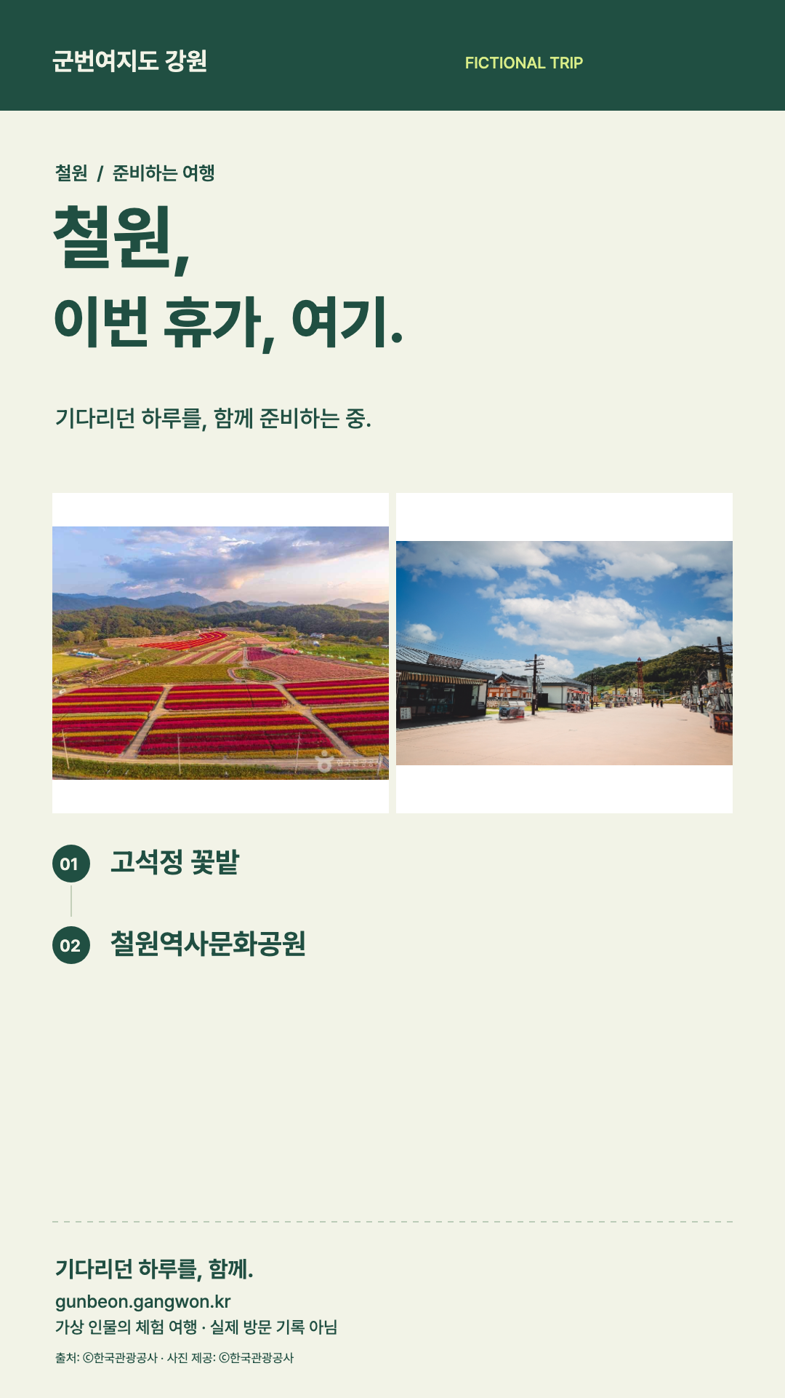
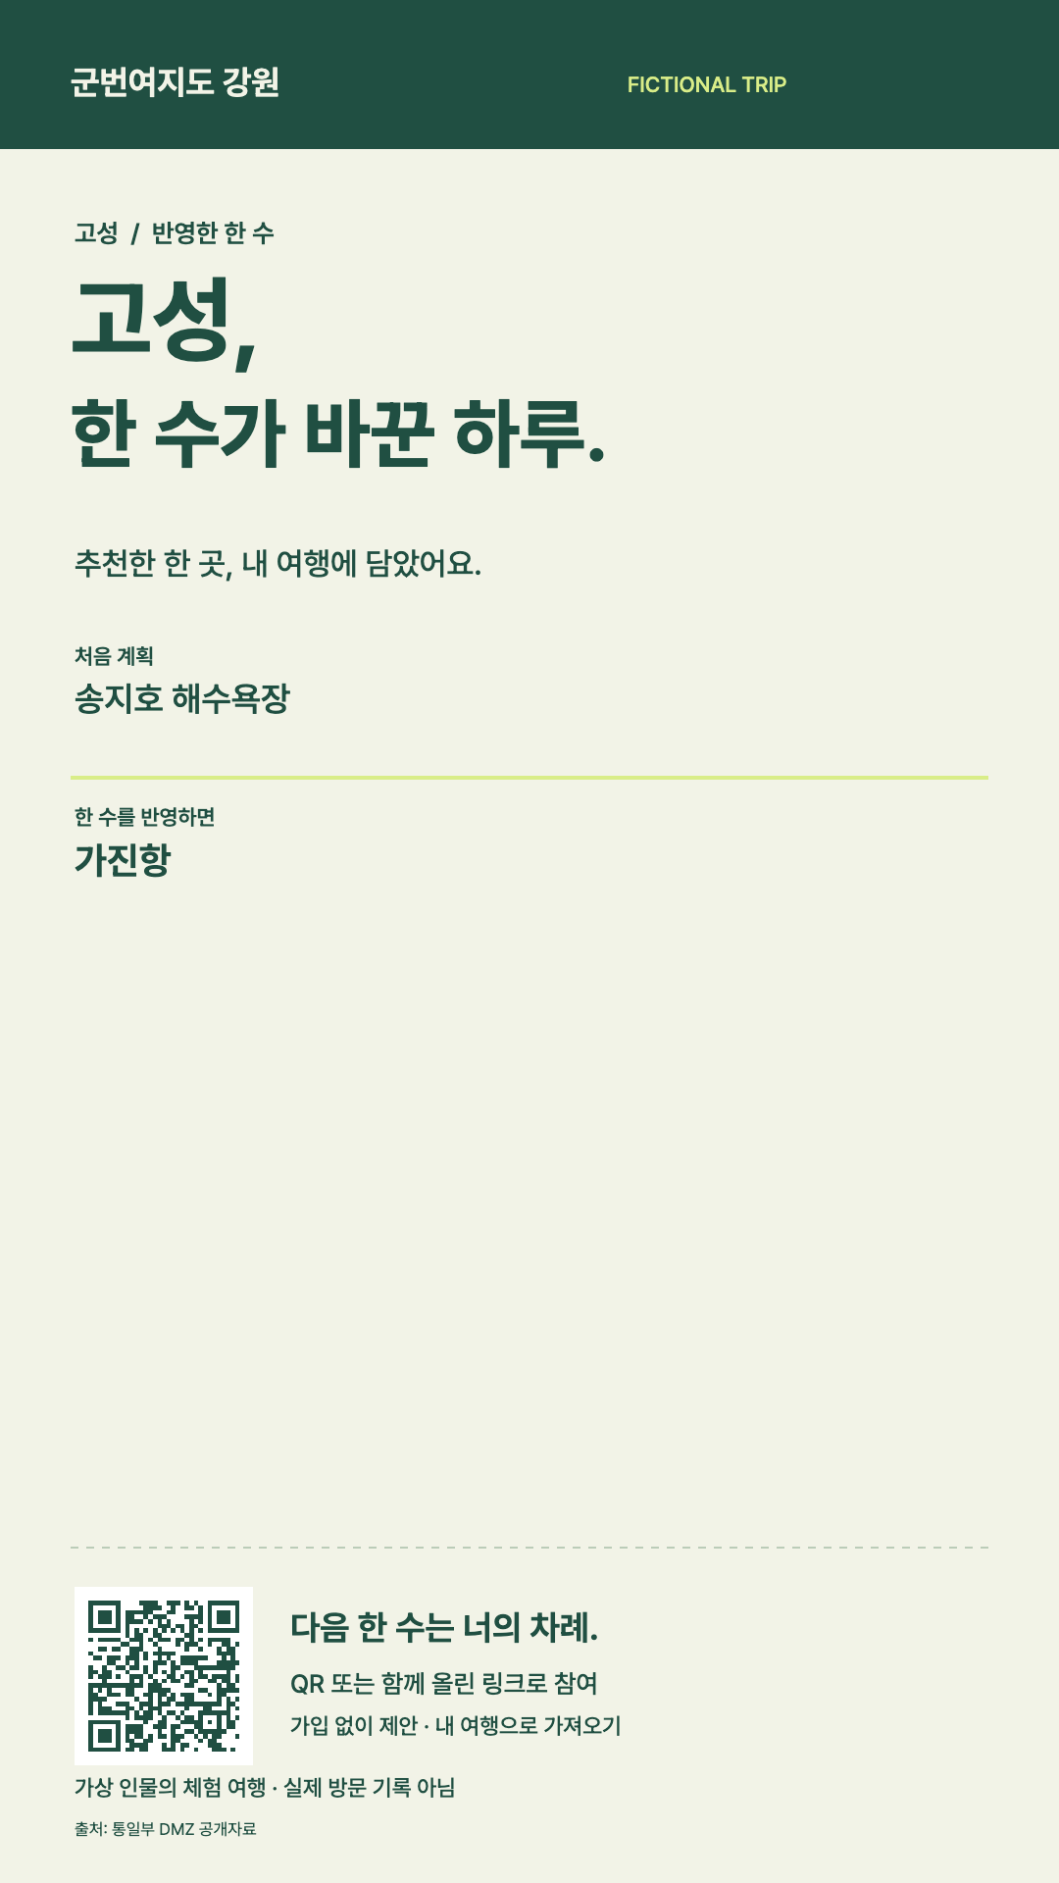
핵심 기능 05
이번 휴가 한 장
고성 · 별도 체험 예시
공개 장소 제안과 일정 반영
3/3 · SNS 이미지와 참여 링크
기능 설명
계획·기록·반영한 제안을
스토리·피드 이미지로 만듭니다.
링크와 QR로 다음 제안을 받습니다.
기능 흐름도
01
형식과 색 선택
↓
스토리 9:16 · 피드 4:5
02
PNG 저장·이미지 공유
↓
지원 기기의 공유창 이용
03
공개안으로 참여 연결
링크 스티커 또는 QR로 제안
15
Notes:
실제 앱에서 다운로드한 1080×1920 PNG. 왼쪽은 가상 체험 계획, 오른쪽은 방문자의 실제 제안→개인계획 저장→반영 표시를 거친 가상 여행의 공유 카드다. 현장 여행 성과가 아니다. 현재 출타는 사용자가 선택할 때 카드 생성 시점의 약 N시간을 표시하며 자동 갱신되지 않는다. 정확한 시각·만남장소·개인일정 제목·좌표는 제외. SNS 게시 완료는 사용자가 대상 앱에서 실행. 사진은 KTO 제공 원본 비율 유지, 출처표시. QR 링크는 촬영 후 삭제한 검증용 링크이므로 심사 시 새 공유안을 생성한다.
운영 서비스: https://gunbeon.gangwon.kr
자료 근거: https://github.com/MySonIsSoldier/gunbeon-yeojido/tree/master/docs/submission/2026-round1
사진 출처: ⓒ한국관광공사. 개별 외부 사진의 출처 및 이용조건은 동봉 IMAGE-SOURCES.md 참조.

Slide 16
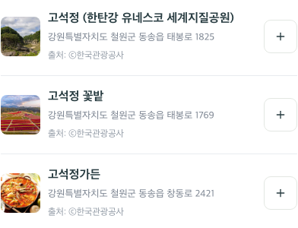
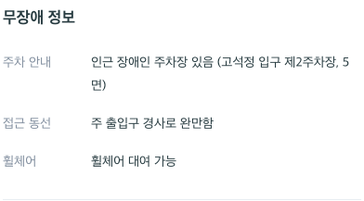
API명
상세설명 · 서비스 활용
적용 화면
국문 관광정보
서비스_GW
장소명·주소·좌표·사진·운영정보
7개 유형 검색·목록 추가 조회
선택한 장소로 일정표와 지도 구성
좌표를 활용한 이동시간 추정
KorService2
무장애 여행 정보
주차·접근로·휠체어·편의시설
KorWithService2
장소별 동행 편의정보 확인
부모·가족의 방문 조건 검토
이용 가능한 시설 안내를 상세에 표시
16
Notes:
2026-09-21 확인: 한국관광공사 실사용 OpenAPI 서비스는 여전히 KorService2와 KorWithService2 2종이다. 7개 유형은 국문 서비스 안의 contentTypeId 분류로, API 서비스 7종이 아니다. 국문 지역 목록·키워드 검색·추가 페이지·공통/소개 상세·제공 대표 이미지를 사용하며 무장애 상세를 연결한다. 정상 API 응답과 사진 원문을 D1에 적재하지 않고 페이지 메모리에서 재사용한다. 개인 DB에는 사용자 작성 일정과 허용된 장소 참조만 저장한다. 집중률·중심·연관 API는 검증만 했으므로 실사용 목록에 추가하지 않는다. 실제 API 증거: reports/qa/content-guided-entry/production/tourapi.json. 구현: web/lib/tour-api.ts, web/lib/page-cache.ts. 운영 정책: reports/tourapi_operations_policy.md.
운영 서비스: https://gunbeon.gangwon.kr

Slide 17
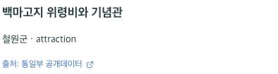
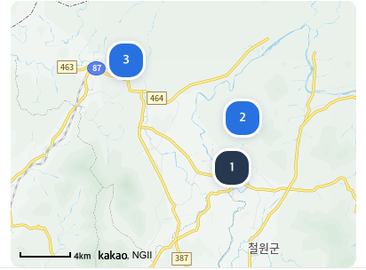
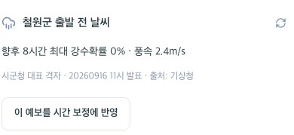
접경지역 관광 자료
기상청 단기예보
카카오맵
데이터명
데이터명
데이터명
통일부 DMZ 관광·카페 파일
국가보훈부 현충시설 수집본
getVilageFcst
JavaScript SDK · 외부 길찾기
상세설명
상세설명
상세설명
관광·휴식·호국 장소의
기본 후보를 구성합니다.
권역의 8시간 예보를 확인합니다.
사용자가 선택한 날씨 조건을
일정 여유에 반영합니다.
여행 장소와 순서를 지도에서 확인하고
상세 길찾기로 연결합니다.
17
Notes:
통일부/보훈 기본자료는 API 성공 응답을 대체한 모의자료가 아니라 출처가 있는 파일·수집 자료. 기상청은 시군청 대표격자8시간 예보; 자동 모든날짜보정 아님. 카카오지도는 위치표시와외부길찾기. 자체 이동추정에 카카오 실시간 교통시간을 쓴다고 주장하지 않음. 새 실제스크린샷 reports/qa/submission-2026-09-16/redesign.
운영 서비스: https://gunbeon.gangwon.kr
자료 근거: https://github.com/MySonIsSoldier/gunbeon-yeojido/tree/master/docs/submission/2026-round1
사진 출처: ⓒ한국관광공사. 개별 외부 사진의 출처 및 이용조건은 동봉 IMAGE-SOURCES.md 참조.

Slide 18
차별성
01
02
03
공동 일정과 개인 기준의 분리
조정 가능한 복귀 여유
추천을 일정 변경으로 연결
함께 장소를 정하고, 복귀 시각은
개인 사본에서 관리합니다.
관광지를 생략하거나 체류를 줄여
여유와 도보량을 비교합니다.
장소 제안을 검토·저장한 뒤
반영 결과를 제안자에게 보여줍니다.
발전계획
사용성 검증
강원 정보 고도화
지역 실증·재방문
01
→
02
→
03
장병·동행자의 계획·초대·조정 관찰
접경 5군 운영·예약·편의정보 갱신
관광지·식사·휴식 장소의 연계 평가
확인 지표 공동 계획 완료율
확인 지표 정보 확인율·API 성공률
확인 지표 제안 반영률·재사용률
18
Notes:
발전계획은 향후 검증안. 현재 이용자 증가/관광소비 성과나 확정기관제휴를 의미하지 않음. 초대→공동계획→공개제안→새여행복사→재사용을 관찰하며 성장가설을 검증할 계획.
운영 서비스: https://gunbeon.gangwon.kr
자료 근거: https://github.com/MySonIsSoldier/gunbeon-yeojido/tree/master/docs/submission/2026-round1
사진 출처: ⓒ한국관광공사. 개별 외부 사진의 출처 및 이용조건은 동봉 IMAGE-SOURCES.md 참조.

